Slide 1
1
Tính:
(13829 + 20718) x 2 | b) (20354 – 9638) x 4
c) 14523 – 24964 : 4 | d) 97012 – 21506 x 4
= 34547 x 2
= 69094
= 10716 x 4
= 42864
= 14523 - 6241
= 8282
= 97012 - 86024
= 10 988

Slide 2
2
Mỗi tuần lễ Hường học 5 tiết toán, cả năm học có 175 tiết toán. Hỏi cả năm học Hường học bao nhiêu tuần lễ?
Tóm tắt:
5 tiết : 1 tuần
175 tiết: .... tuần?
Bài giải
Cả năm học Hường học số tuần lễ là:
175 : 5 = 35 (tuần)
Đáp số: 35 tuần

Slide 3
3
Tổ trưởng một tổ sản xuất đã nhận 75 000 đồng tiền thưởng và chia đều cho 3 người trong tổ. Hỏi 2 người thì nhận được bao nhiêu tiền thưởng?
Tóm tắt:
3 người: 75 000 đồng
2 người: ........ đồng?
Bài giải
Một người nhận được số tiền thưởng là:
75 000 : 3 = 25 000 (đồng)
Hai người nhận được số tiền thưởng là:
25 000 x 2 = 50 000 (đồng)
Đáp số: 50 000 đồng.

Slide 4
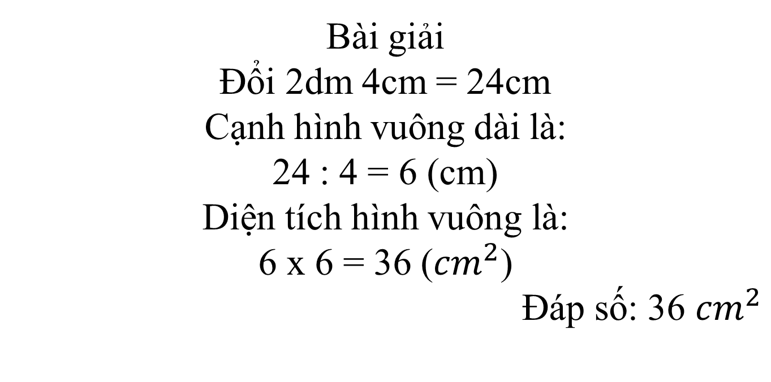
4
Một hình vuông có chu vi 2dm 4cm. Hỏi hình vuông đó có diện tích bằng bao nhiêu xăng-ti-mét vuông?
Bài giải
Đổi 2dm 4cm = 24cm
Cạnh hình vuông dài là:
24 : 4 = 6 (cm)
Diện tích hình vuông là:
6 x 6 = 36 (${cm}^{2}$)
Đáp số: 36 ${cm}^{2}$

